Slide 1
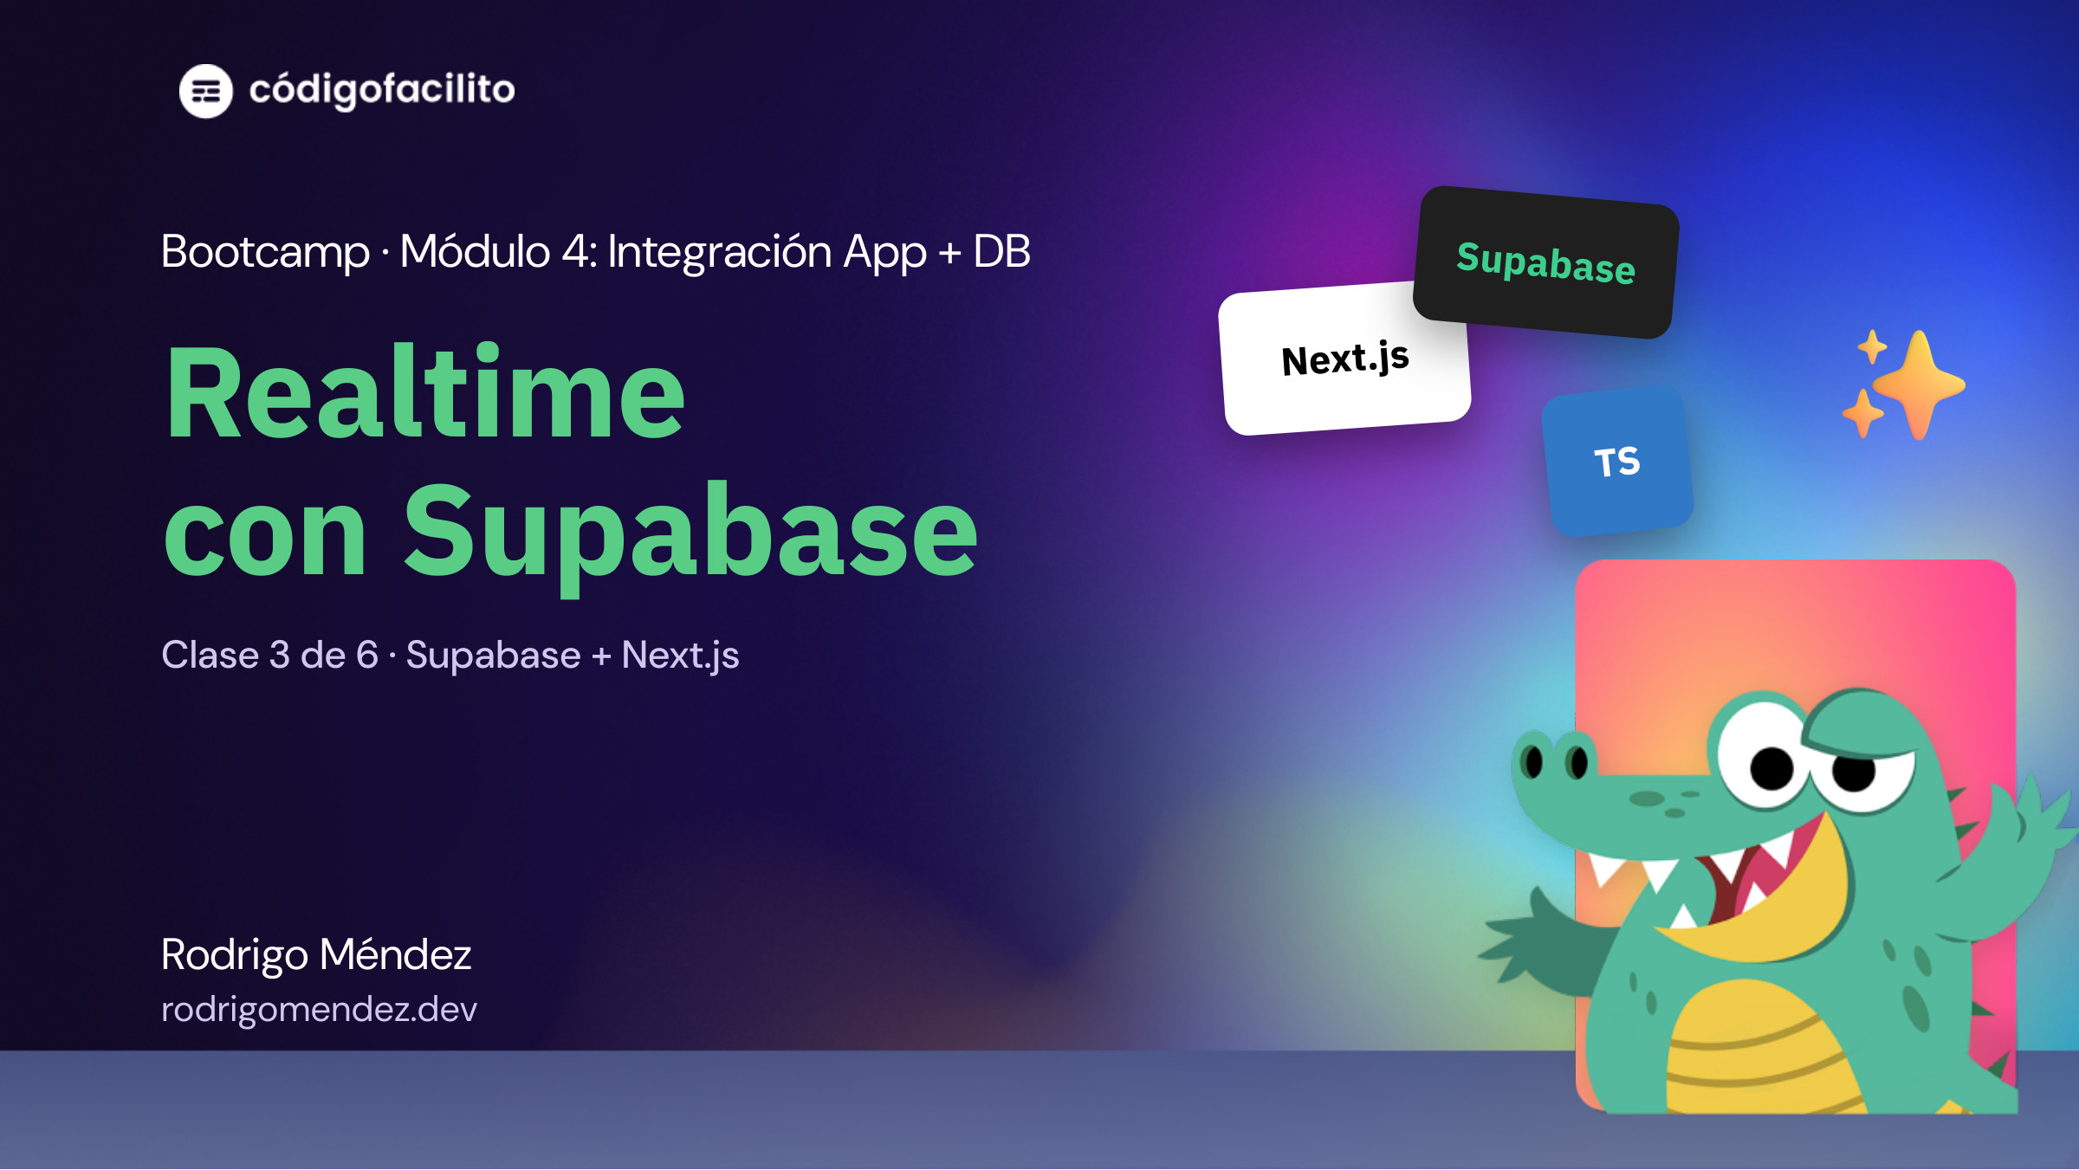
Notes:
Portada: Realtime con Supabase
Bienvenida. Ya hay cuentas y cada quien ve lo suyo, pero la pantalla solo cambia si recargas.
Hoy la base avisa cuando algo cambia y la pantalla se actualiza sola.

Slide 2
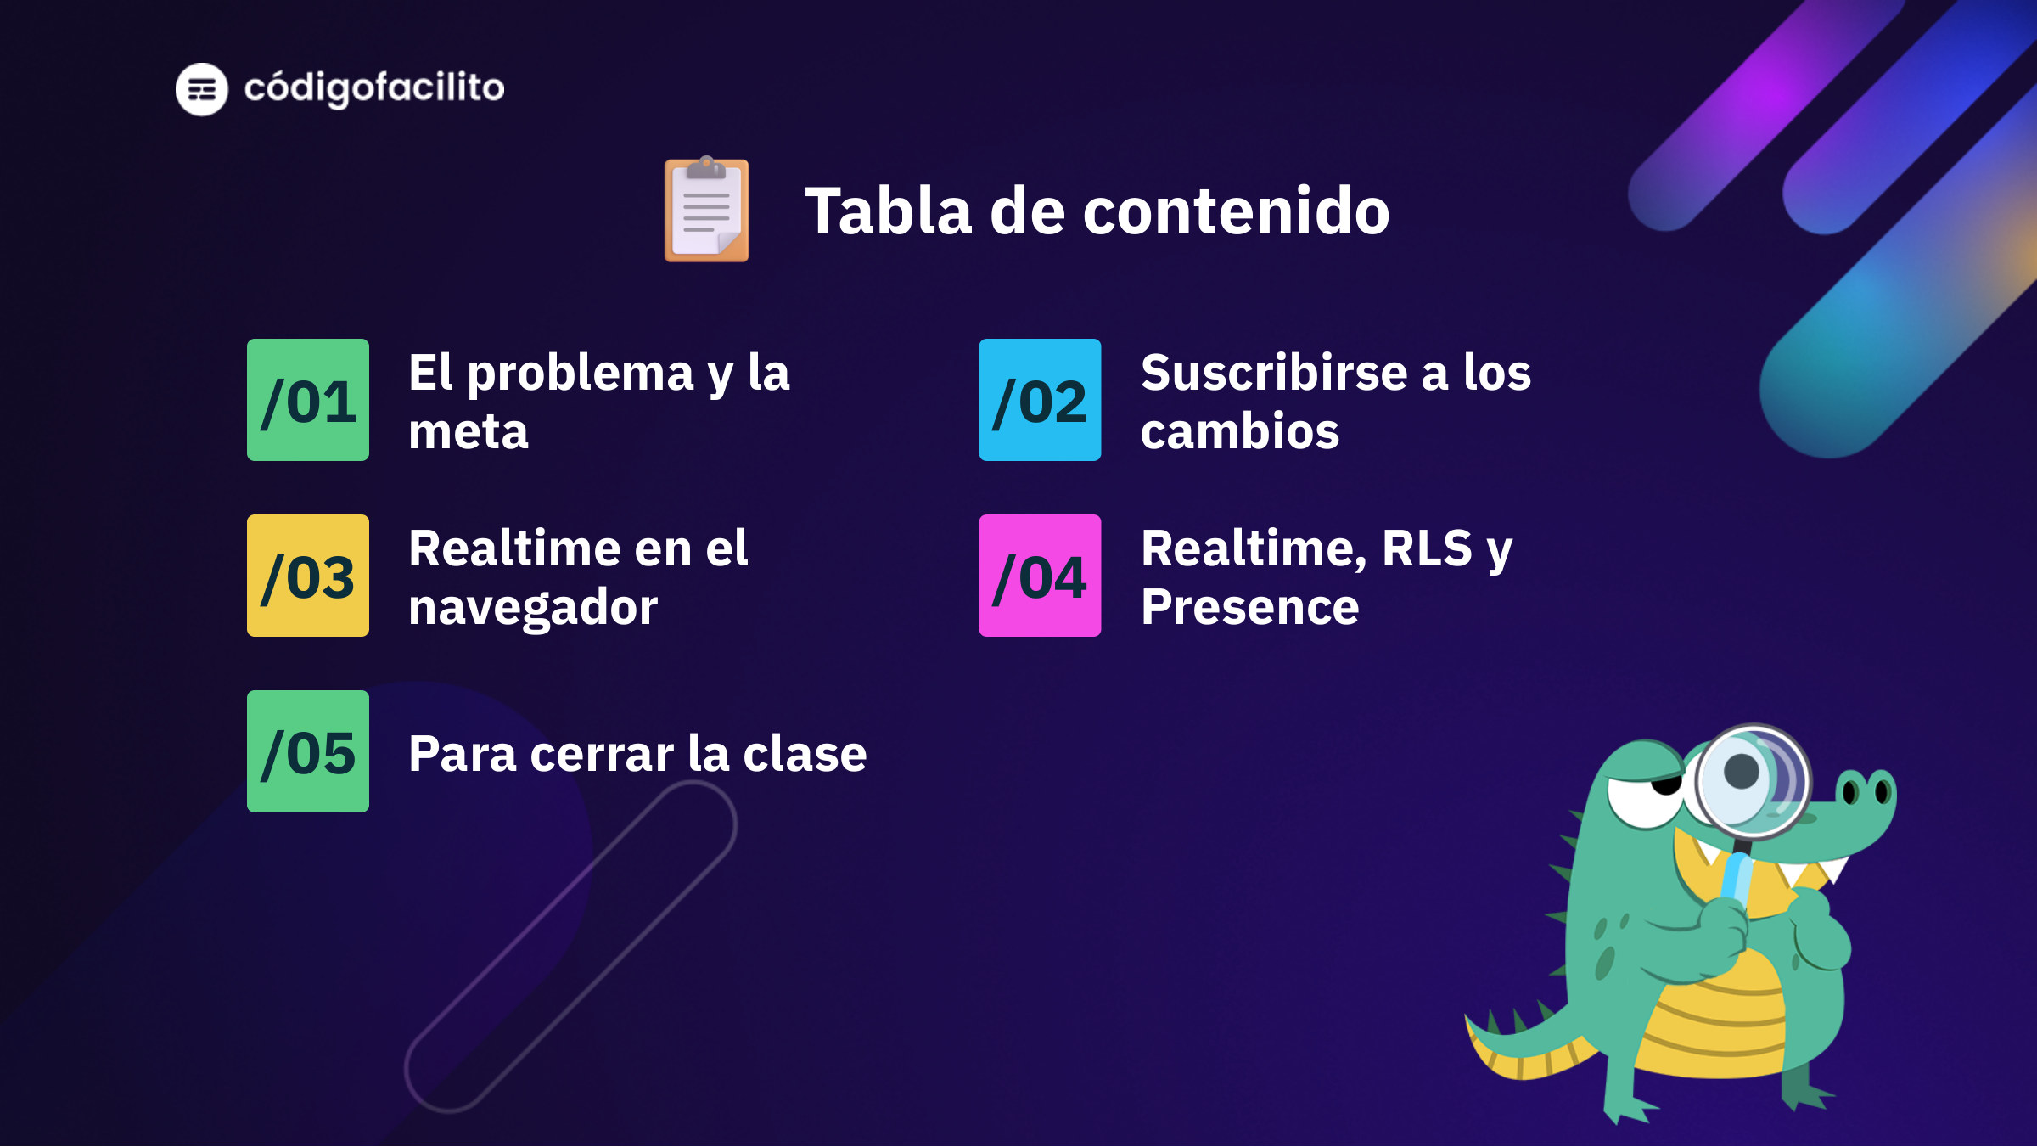
Notes:
Tabla de contenido
El mapa de hoy: cuatro partes de teoría y, en cuanto terminen, construyo en vivo mientras ustedes miran. La parte 5 va al final, después de la práctica.

Slide 3
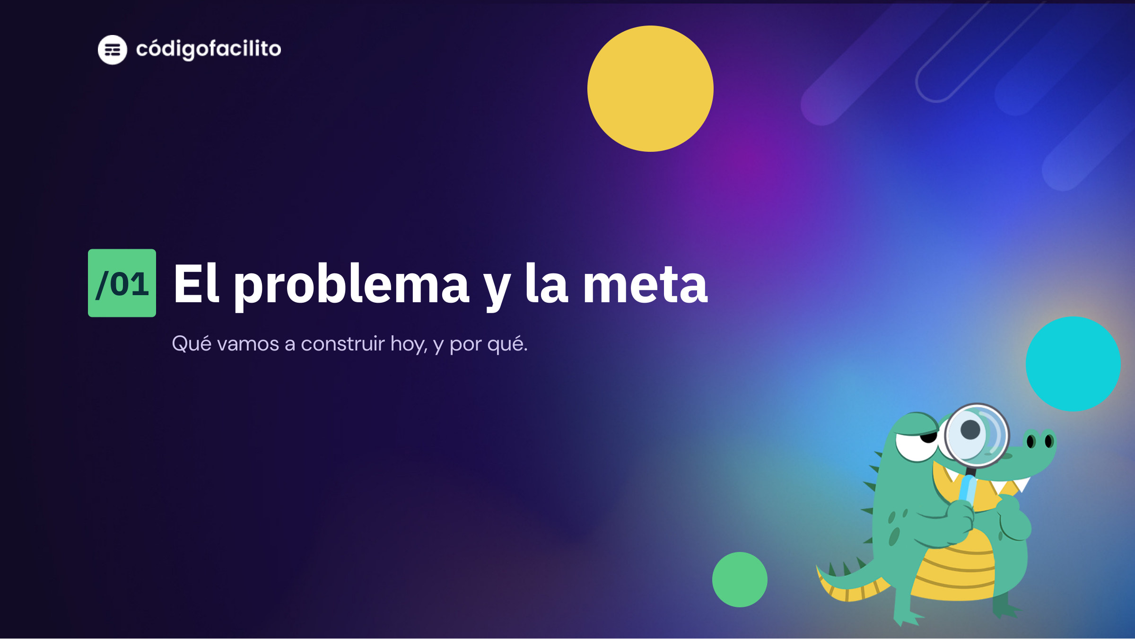
Notes:
Sección 1: el problema y la meta
Primera parte: por qué la pantalla se queda vieja y lo que vamos a construir hoy.

Slide 4
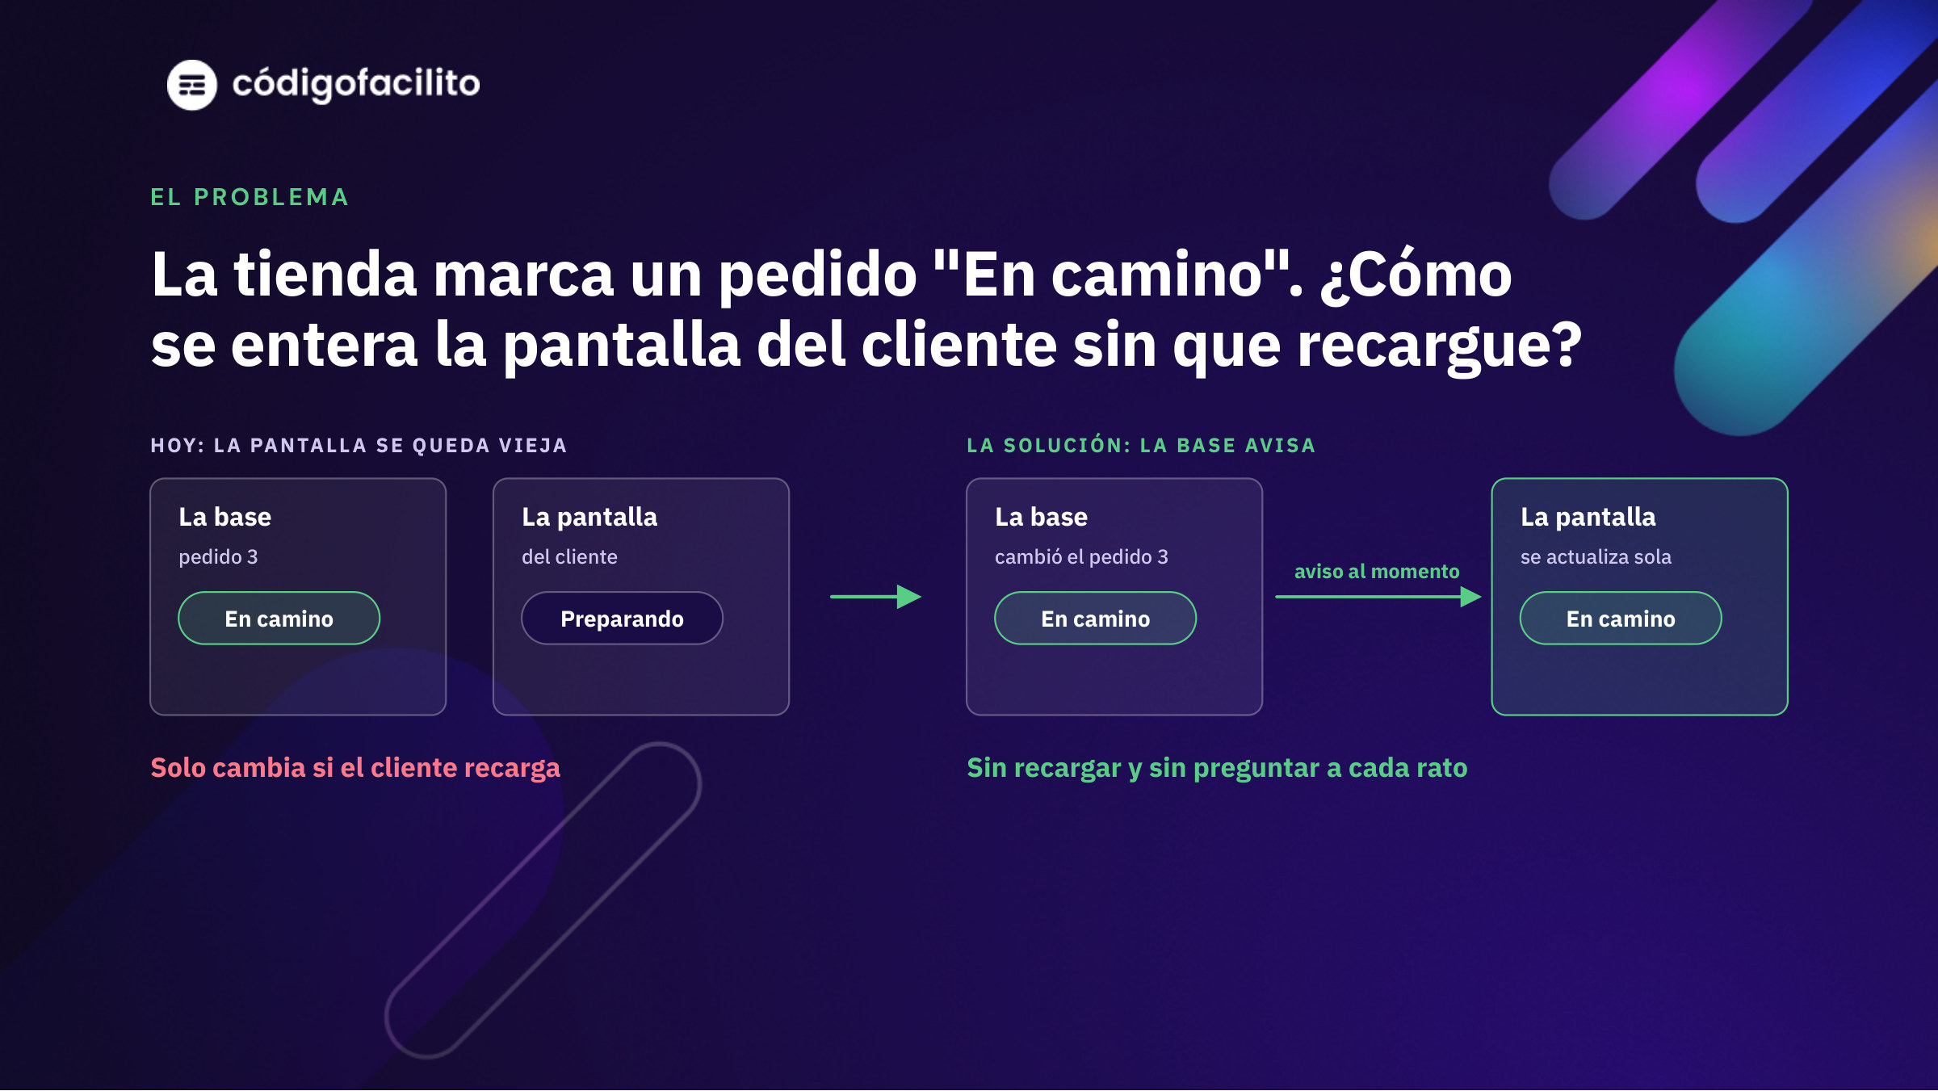
Notes:
El problema: la pantalla se queda vieja
Pregunta de arranque: en tu app de comida, cuando el pedido sale, la pantalla cambia sola. ¿Cómo sabe? Hoy en Rastro la base ya tiene el estado nuevo, pero la pantalla del cliente solo lo muestra si recarga.
A los dos segundos aparece la solución: que la base avise del cambio y la pantalla se actualice sola, sin recargar y sin preguntar a cada rato.

Slide 5
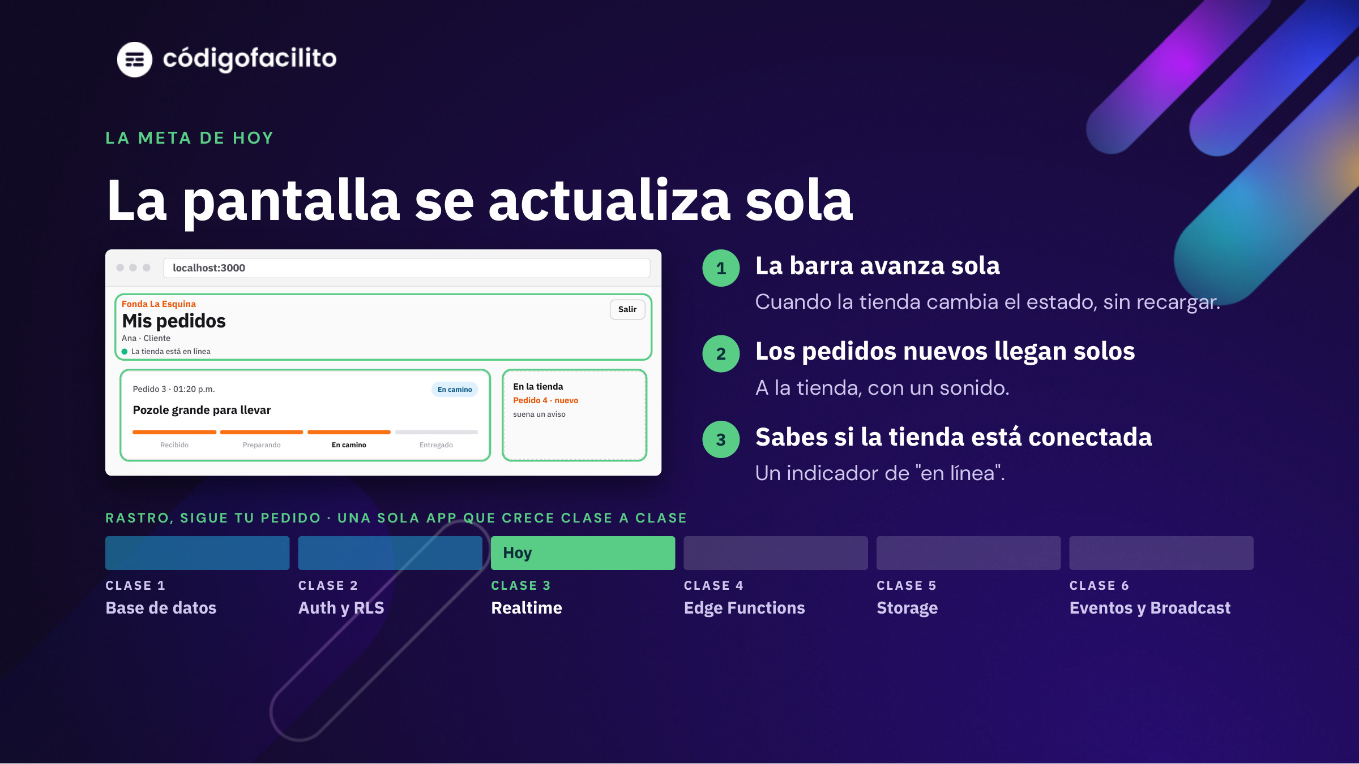
Notes:
La meta de hoy: la pantalla se actualiza sola
La meta de hoy: dos ventanas lado a lado, la tienda cambia el estado y la pantalla del cliente avanza sola; los pedidos nuevos le llegan a la tienda con un sonido; y un indicador de si la tienda está conectada. Lo construyo en vivo en cuanto terminen las láminas.
Abajo, el camino del curso: hoy la tercera pieza.

Slide 6
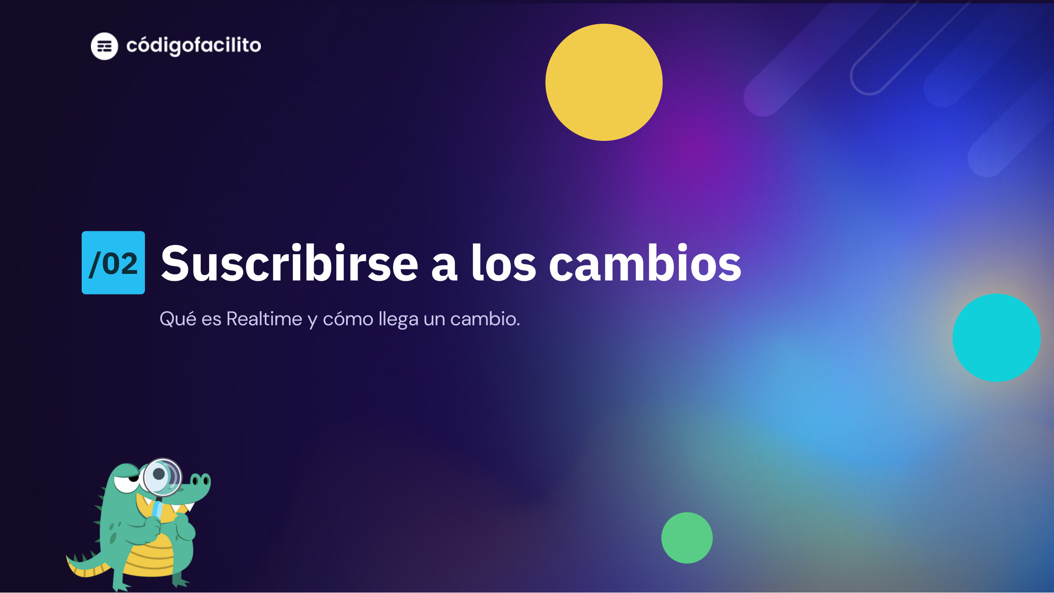
Notes:
Sección 2: suscribirse a los cambios
Segunda parte: preguntar a cada rato contra suscribirse, cómo llega un cambio de la base al navegador y el error del día.

Slide 7
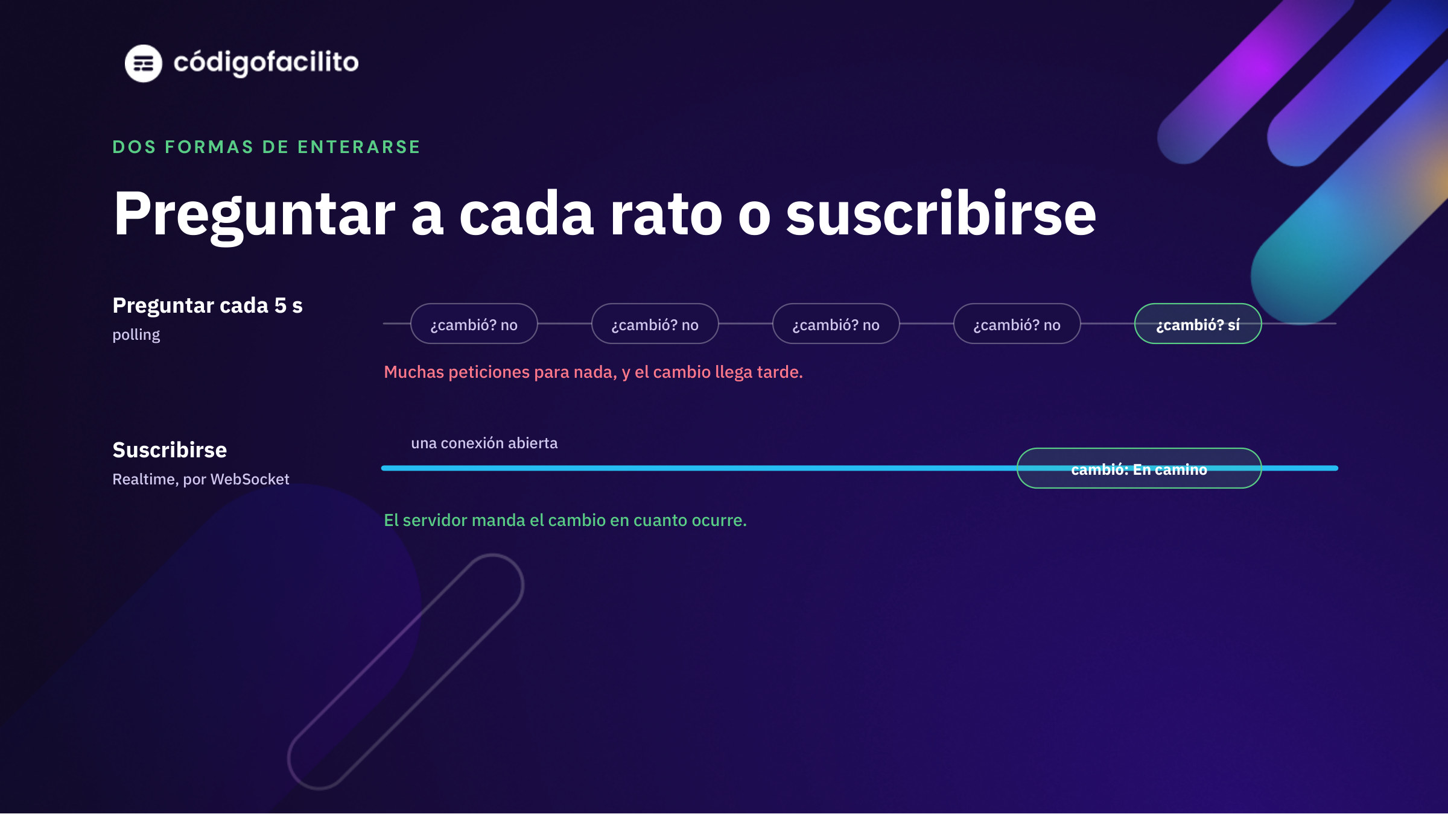
Notes:
Preguntar a cada rato o suscribirse
La forma ingenua de enterarse: preguntar cada cierto tiempo (polling). Casi todas las respuestas son "no hubo cambios": muchas peticiones para nada, y aun así el cambio llega con retraso.
Abajo aparece la otra: suscribirse. El navegador abre una conexión que se queda abierta (un WebSocket) y el servidor manda el cambio en cuanto ocurre. Eso es Supabase Realtime.

Slide 8
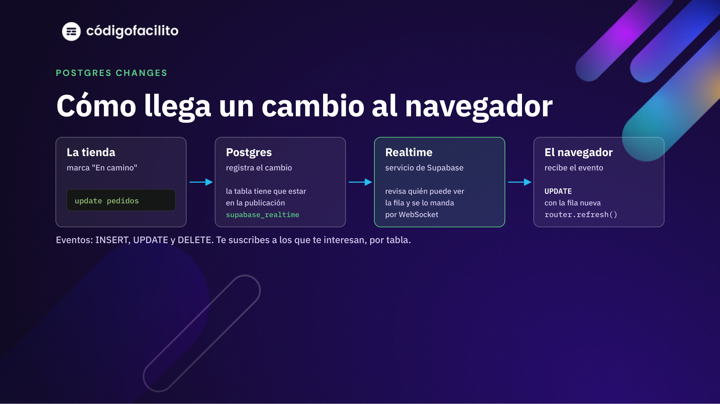
Notes:
Cómo llega un cambio de la base al navegador
El recorrido de un cambio. La tienda hace un update. Postgres registra el cambio, y si la tabla está en la publicación supabase_realtime, el servicio Realtime de Supabase lo recibe.
Realtime revisa qué suscriptores pueden ver esa fila y les manda el evento por el WebSocket: el tipo (INSERT, UPDATE o DELETE) y la fila. En el navegador, con el evento, le pedimos a Next.js que vuelva a renderizar la página: router.refresh().
Agregar la tabla a la publicación es una línea de SQL: clase-3.sql.

Slide 9
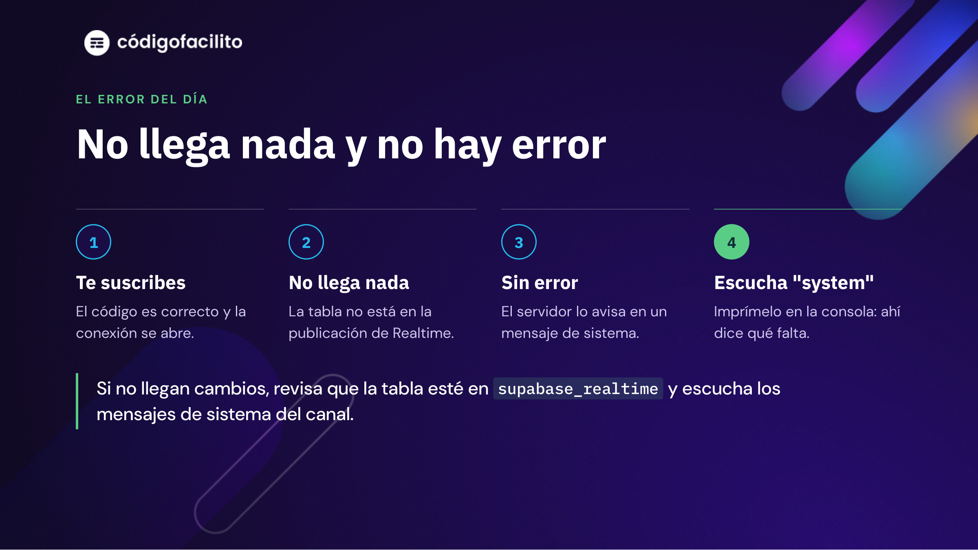
Notes:
El error del día: no llega nada y no hay error
Adelántales el error del día: te suscribes, cambias un pedido y no llega nada, sin ningún error en la página. La causa: la tabla no está en la publicación de Realtime.
El servidor sí lo dice, pero en un mensaje de sistema del canal que nadie escucha. Por eso el componente escucha también los mensajes system y los imprime en la consola. En la práctica lo provocas: escribes el componente antes de correr clase-3.sql.

Slide 10

Notes:
Sección 3: Realtime en el navegador
Tercera parte: dónde vive la suscripción en Next.js y cómo se abre y se cierra.

Slide 11
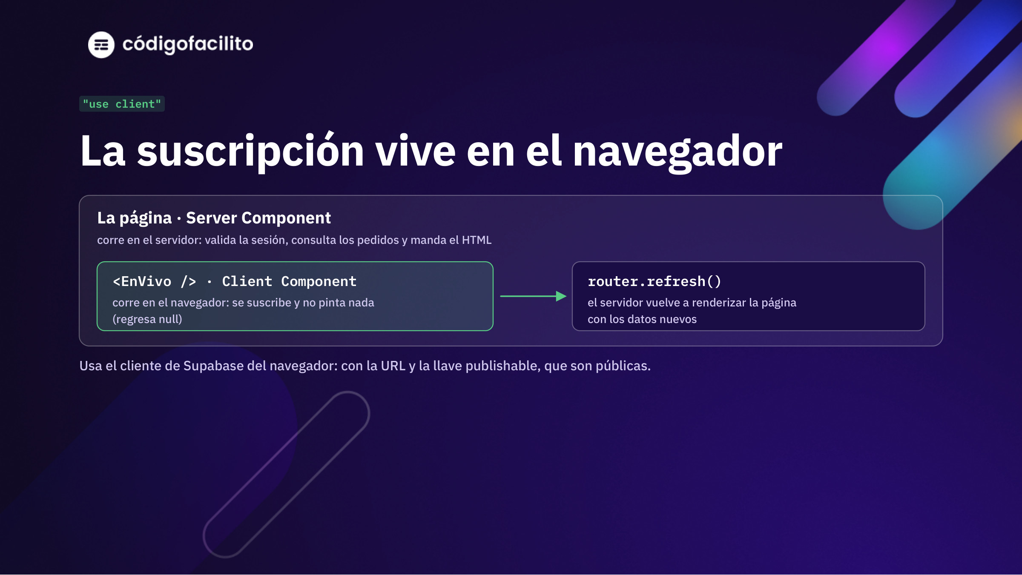
Notes:
La suscripción vive en un Client Component
Un Server Component corre en el servidor y termina en cuanto manda el HTML: no puede quedarse escuchando. La suscripción necesita una conexión abierta en el navegador, así que vive en un Client Component, marcado con "use client".
EnVivo no pinta nada: solo escucha. Cuando llega un cambio llama a router.refresh(), y el servidor vuelve a renderizar la página con los datos nuevos. La lógica y las consultas se quedan en el servidor.
En el navegador se usa otro cliente de Supabase (lib/supabase/client.ts), con la URL y la llave publishable: por eso esa llave es pública por diseño.

Slide 12
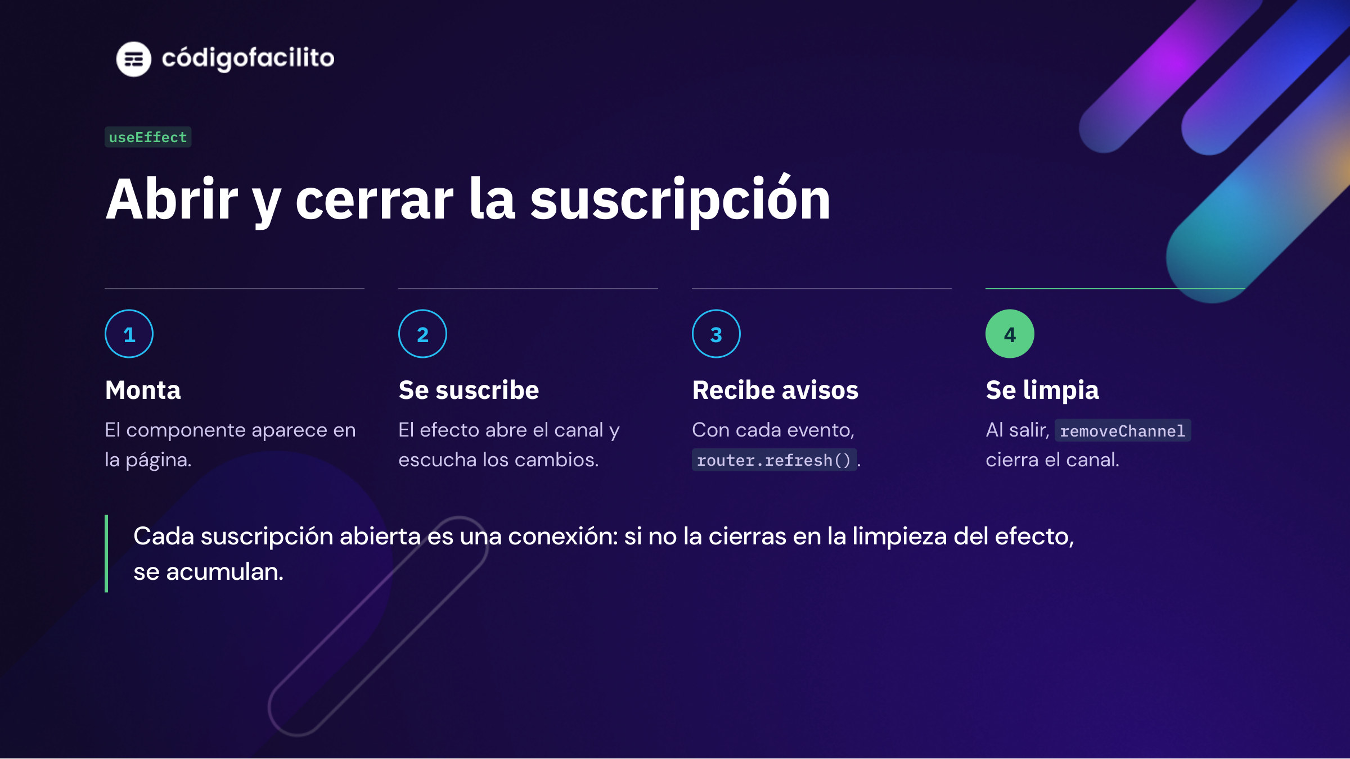
Notes:
useEffect: abrir y cerrar la suscripción
useEffect corre después de que el componente aparece en pantalla: ahí se abre el canal. La función que regresa el efecto es la limpieza: corre cuando el componente se va, y ahí se cierra el canal con removeChannel.
Sin limpieza, cada vez que el componente se monta se abre otra suscripción, y los avisos se duplican. En desarrollo, React monta dos veces a propósito, así que el error se nota rápido.

Slide 13
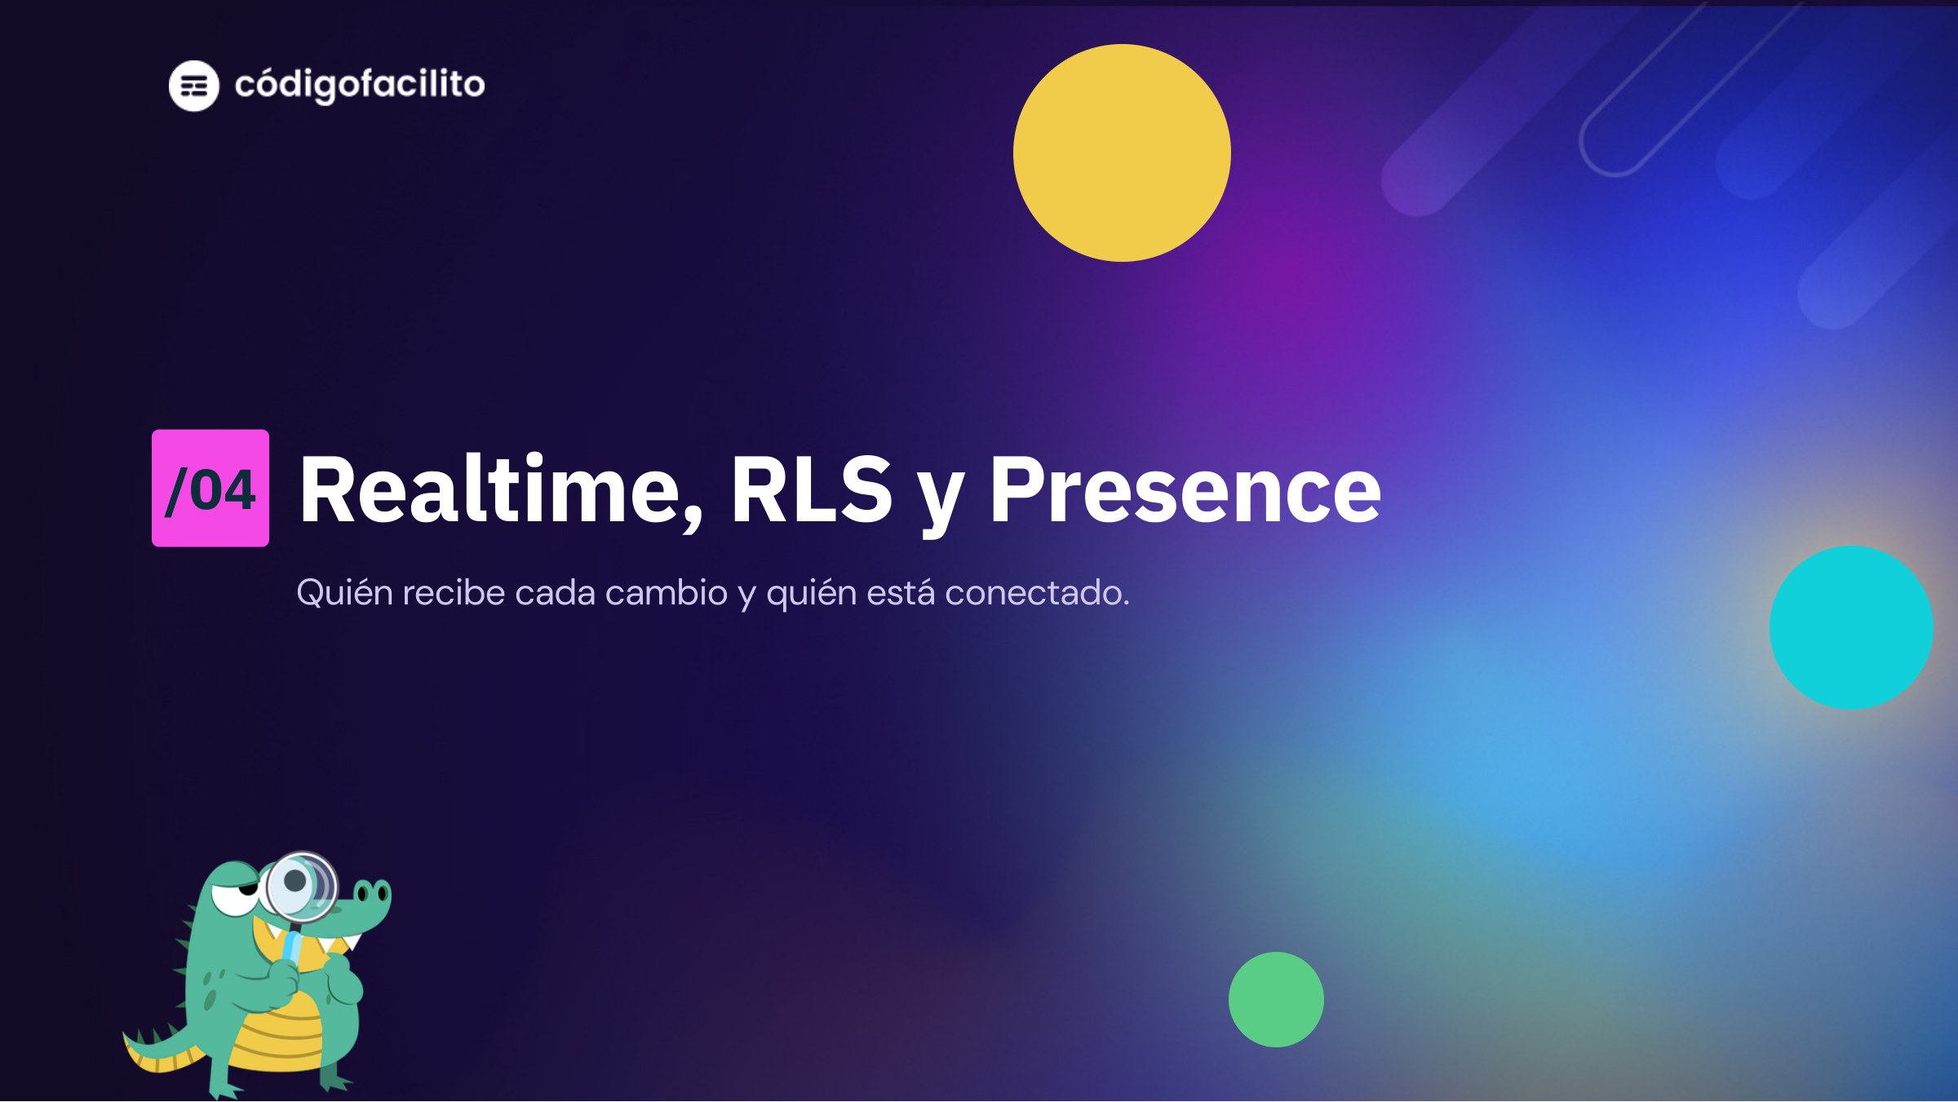
Notes:
Sección 4: Realtime, RLS y Presence
Cuarta parte, la última de teoría: RLS también aplica a lo que llega en vivo, y Presence para saber quién está conectado. Al terminarla empieza la práctica.

Slide 14
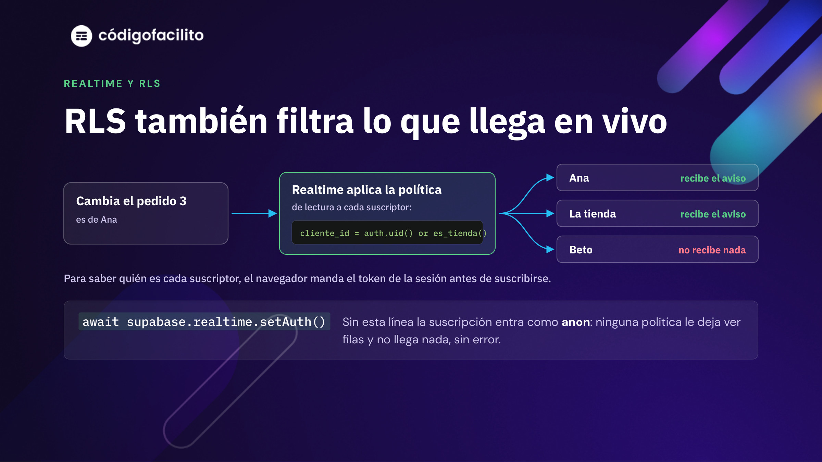
Notes:
RLS también filtra lo que llega en vivo
Las políticas de la clase 2 también aplican en vivo: Realtime revisa la política de lectura para cada suscriptor antes de mandarle un cambio. Ana recibe los cambios de sus pedidos, la tienda los de todos y Beto no recibe los de Ana.
Para eso Realtime necesita saber quién es cada suscriptor: el navegador le manda el token de la sesión con setAuth() antes de suscribirse. Si se suscribe antes, entra como anon y otra vez: silencio, sin error.

Slide 15
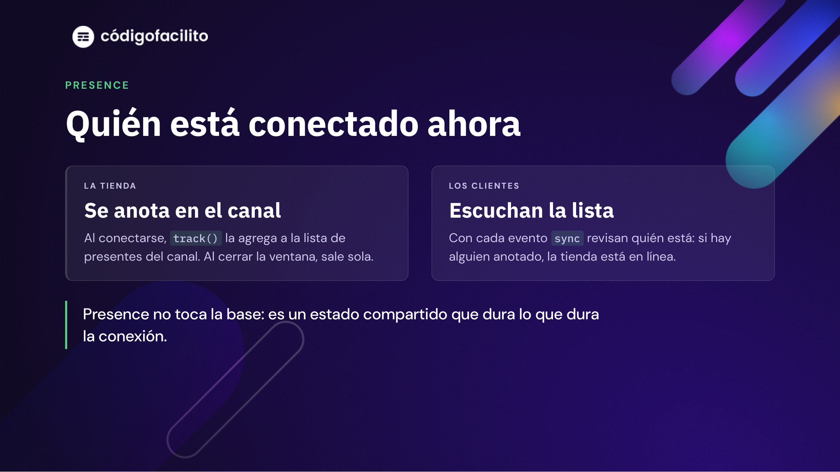
Notes:
Presence: quién está conectado
Presence es la otra cara de Realtime: no son cambios de la base, sino quién está conectado a un canal ahora mismo, como el "en línea" de un chat. La tienda se anota con track() y los clientes escuchan el evento sync.
No se guarda nada en la base: cuando la tienda cierra la ventana, sale de la lista sola.
Un detalle práctico del aviso con sonido: el navegador no deja sonar nada hasta que la persona interactúa con la página.
Aquí terminan las láminas de teoría: empieza la práctica. Al final de la clase regresa a la parte 5.

Slide 16

Notes:
Sección 5: para cerrar la clase
Esta parte va al final de la clase, cuando ya construiste todo en vivo: las tres ideas, la tarea, los recursos y el cierre.

Slide 17
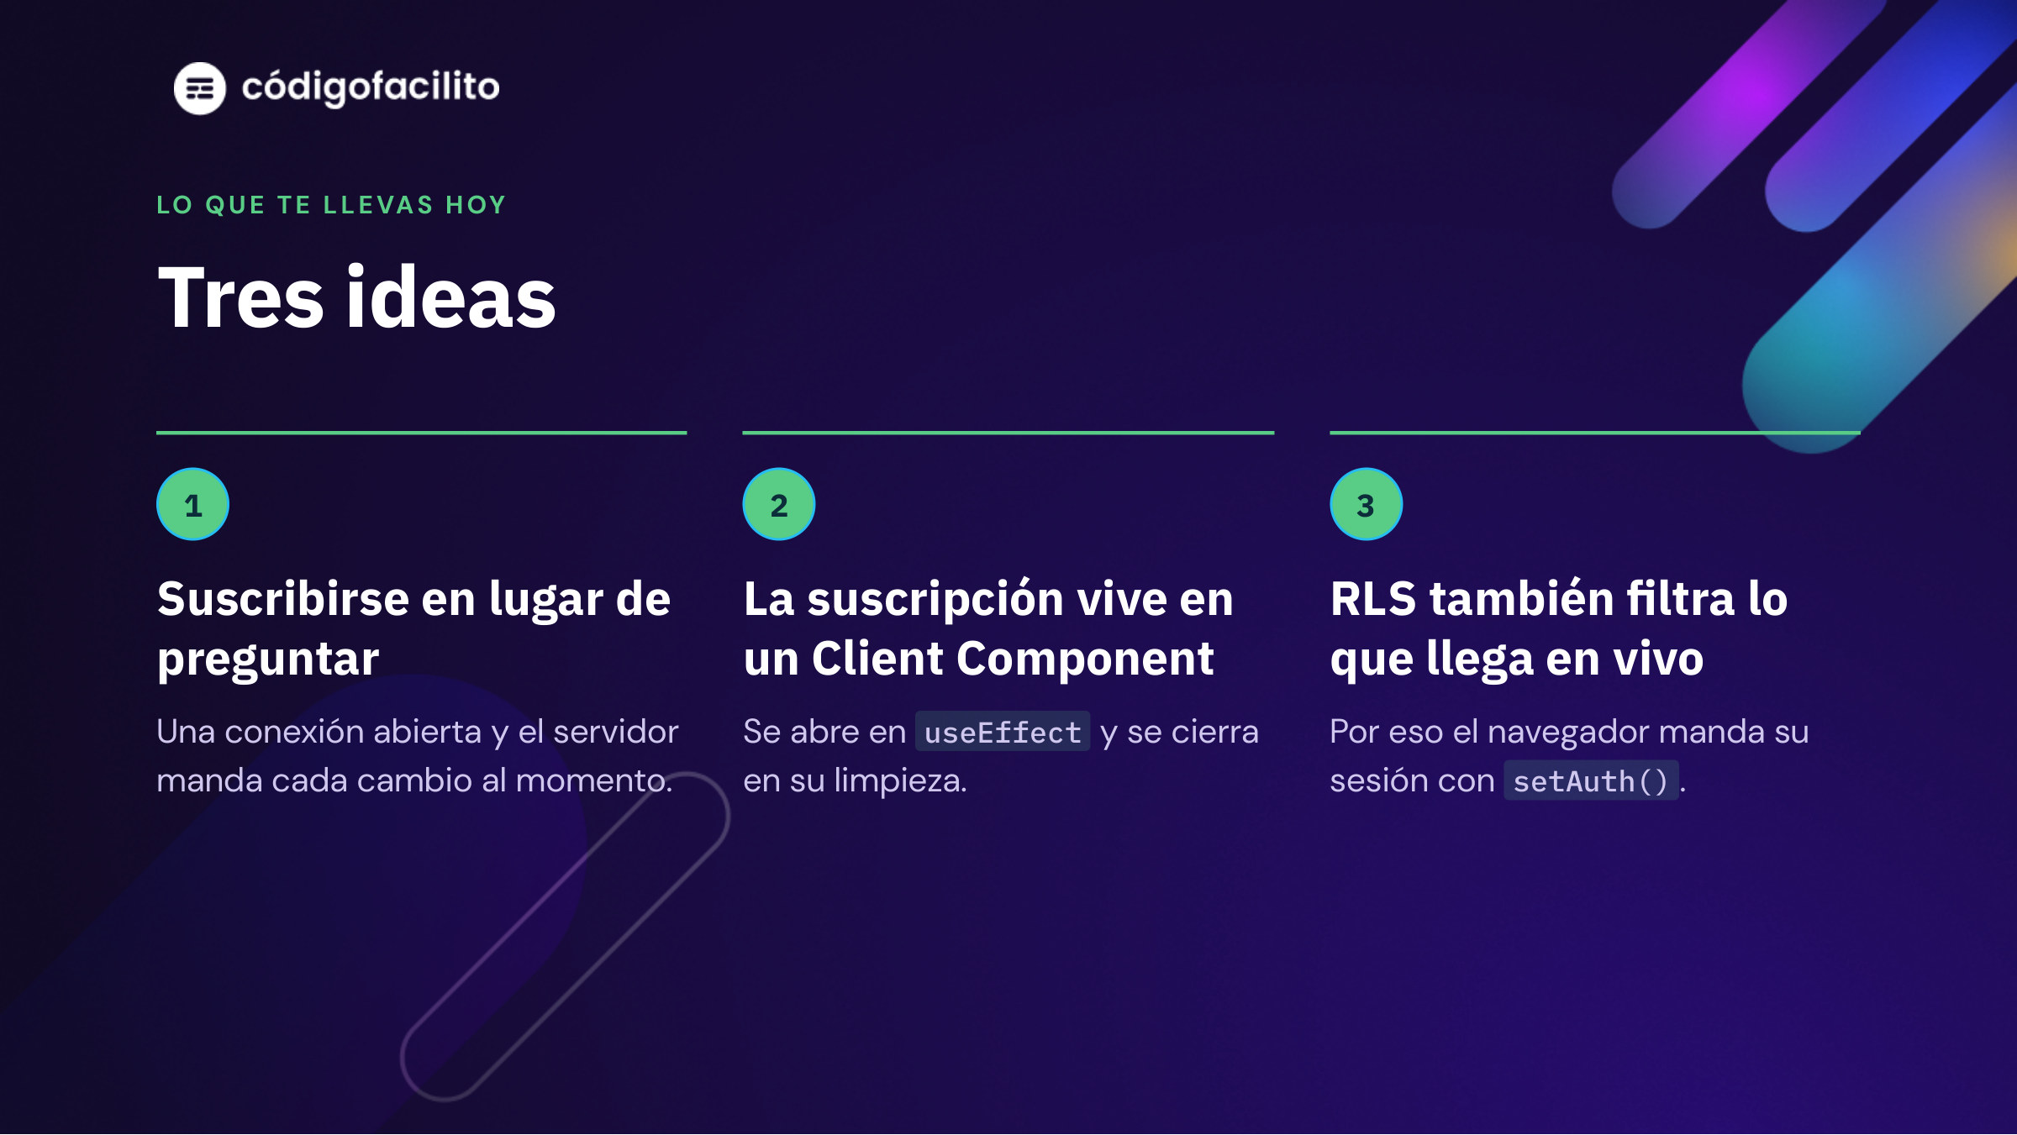
Notes:
Resumen: las tres ideas de hoy
Ya con la app funcionando: tres frases, una por idea. Pregunta si alguien la puede decir con sus palabras antes de enseñarla.

Slide 18
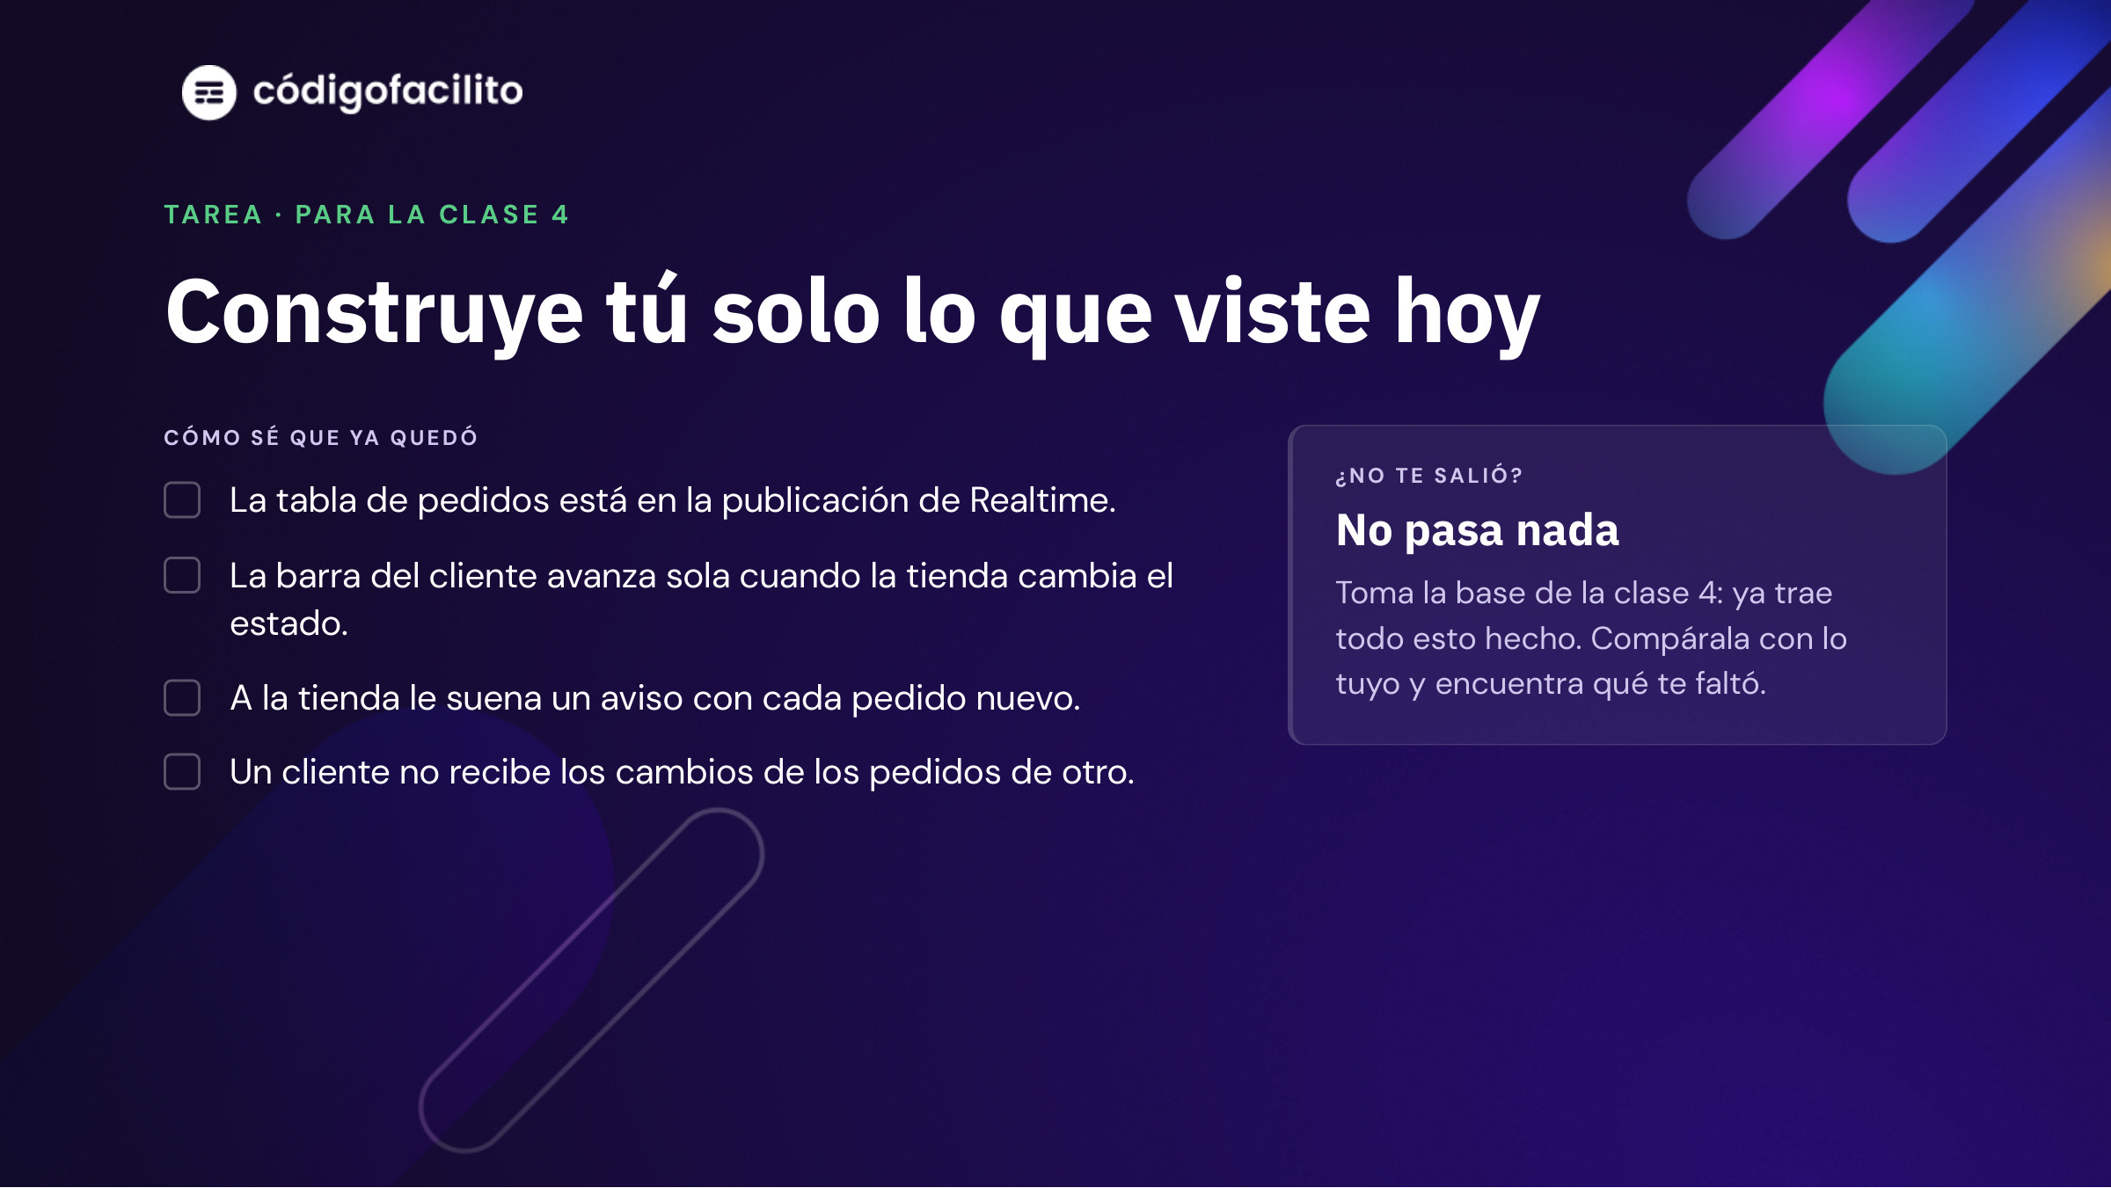
Notes:
Tarea: construye tú solo lo que viste hoy
La tarea es simple: construir por su cuenta lo que vieron hoy. Si no les sale, toman la base de la clase 4 (clase-4-inicio), que ya trae todo esto hecho, y la comparan con lo suyo.
Para la tarea de la clase 4 van a necesitar una cuenta gratis de Resend con su llave: que la creen desde ya, toma cinco minutos.

Slide 19
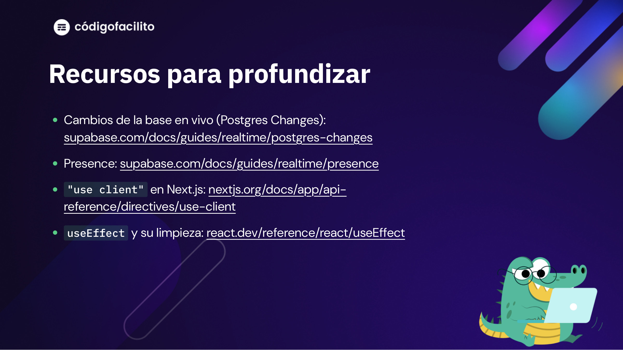
Notes:
Recursos para profundizar
La documentación oficial, por si quieren ir más lejos. No es tarea.

Slide 20
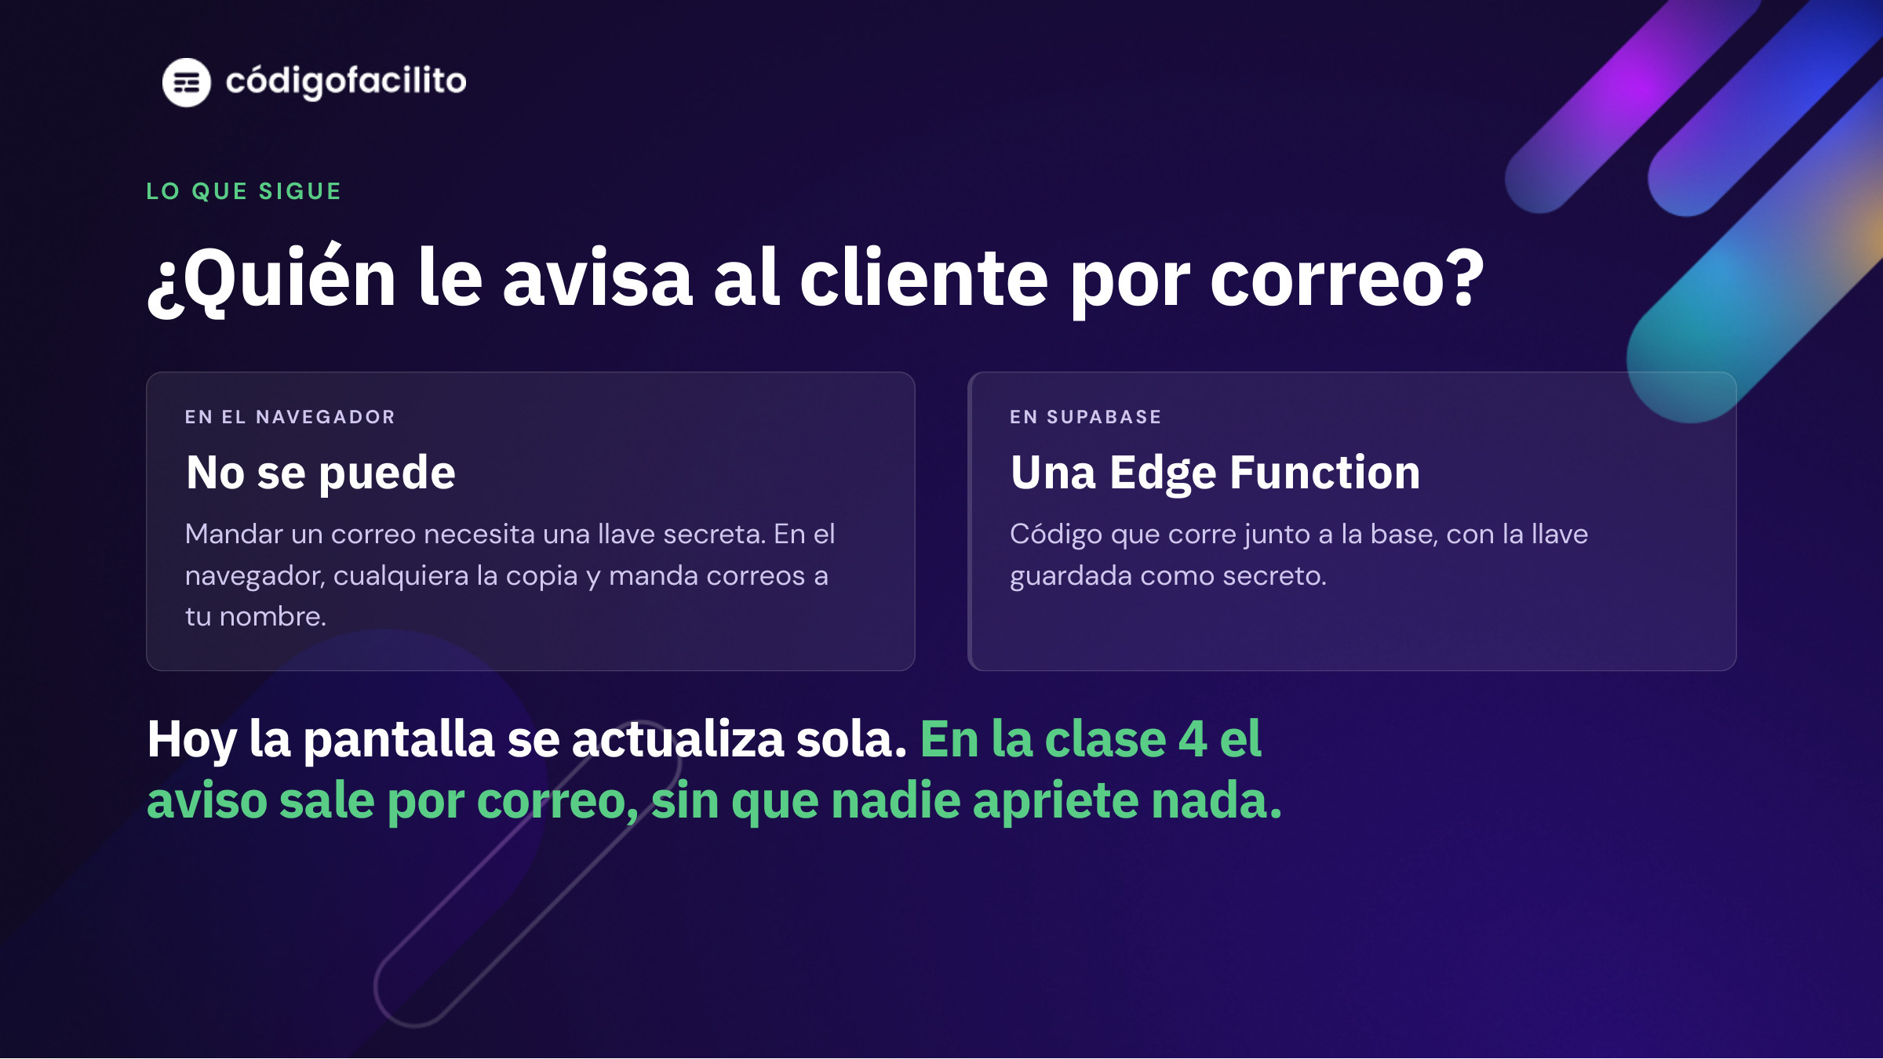
Notes:
Cierre: quién manda el correo
El gancho para la clase 4: cuando el pedido sale, al cliente le debería llegar un correo. Para mandarlo hace falta una llave secreta, y esa no puede ir en el navegador ni en el código que llega a él.
La respuesta es una Edge Function: código que corre en Supabase, con la llave guardada como secreto. Para la tarea de la clase 4 van a necesitar su cuenta de Resend.

